Slide 1
Årsrapport
Glassfagkjeden
01.01.22 - 31.12.22

Slide 2
Agenda
Trafikk
Blogg
Landingssider
Kontakter
Sosiale medier
Dette er 2023

Slide 3
Trafikk

Slide 4
Trafikk til nettsiden i 2022
Vi hentet inn totalt 153 931 sessions (økter på nettsiden) i 2022.

Slide 5
Trafikk til nettsiden i 2022
Av disse kom;
97 758 fra organiske kanaler (Google, Yahoo og andre søkemotorer.).
21 426 økter kom fra direkte trafikk (direkte inn på glassfagkjeden.no)
19 469 fra annonser i Sosiale Medier (Facebook og Instagram)
8 595 fra organisk Sosiale Medier (Facebook og instagram)
5 939 fra Referrals (Andre nettsider som lenker til glassfagkjeden)
Resterende fordelt på Betalte annonser i Google og Email Marketing (Nyhetsbrev eller automatiske e-poster.)

Slide 6
Trafikk til nettsiden i 2022
Av 153 931 besøkende har vi konvertert* 2 477 nye kontakter!
(*registrert seg på Finn Glassmester eller våre e-bøker)
Fordelt på kanaler:
Direkte trafikk: 1 695 kontakter
Organisk trafikk (Google): 484
Referrals (Andre nettsider): 174
Betalt søk: 91
Annonser i Sosiale Medier: 19
Organisk i Sosiale Medier: 13

Slide 7
Trafikk til nettsiden i 2022
Overordnet data:
Økter: 153 931
Antall som har registret seg/økter: 1,61%
Fluktrate (Andel som forlater nettsiden): 92,1%
Gjennomsnittlig tid per side: 18 sekunder
Nye kontakter: 2 477

Slide 8
Trafikk til nettsiden i 2022
Overordnet data:
Økter: 153 931
Antall som har registret seg/økter: 1,61%
Fluktrate (Andel som forlater nettsiden): 92,1%
Gjennomsnittlig tid per side: 18 sekunder
Nye kontakter: 2 477

Slide 9
Blogg

Slide 10
Blogg i 2022
Trafikk: 128 050
Antall klikk på CTA (Knapper som fører til registrering): 2 288
Gjennomsnittlig tid per side: 76 sekunder
Fluktrate: 94,78%

Slide 11
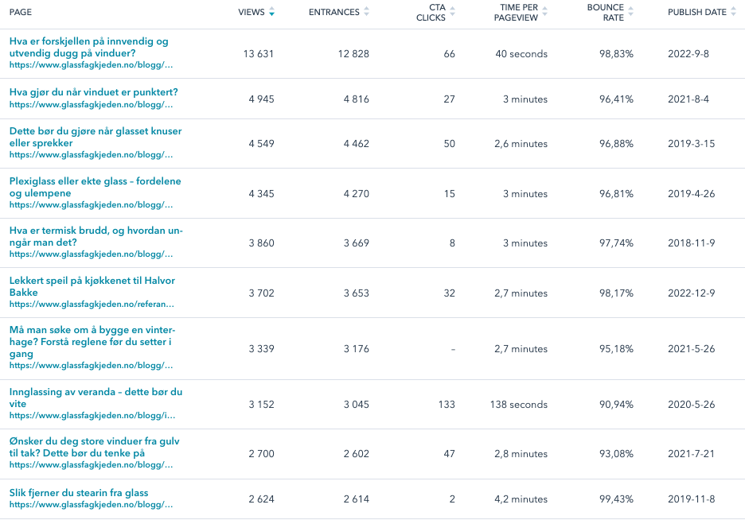
Beste blogginnlegg i 2022 basert på trafikk

Slide 12
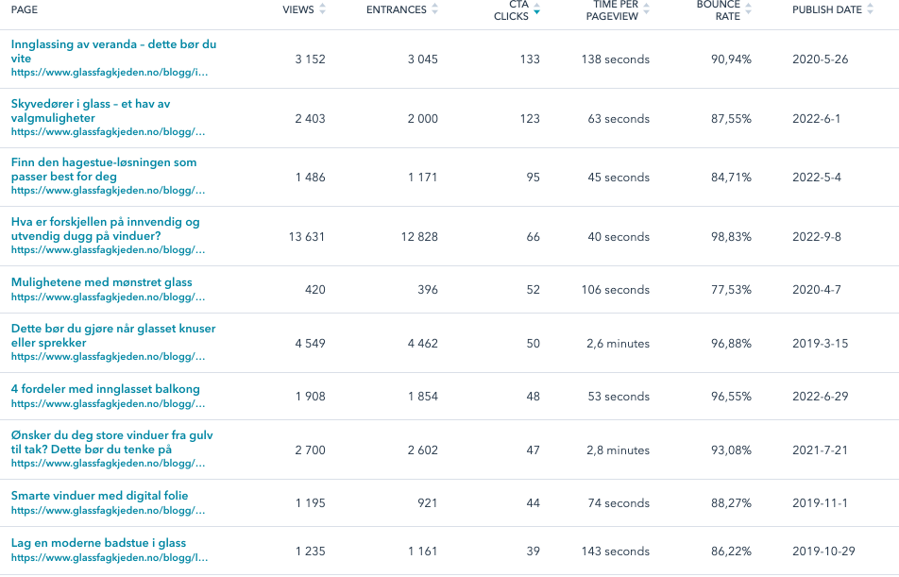
Beste blogginnlegg i 2022 basert på klikk

Slide 13
Landingssider

Slide 14
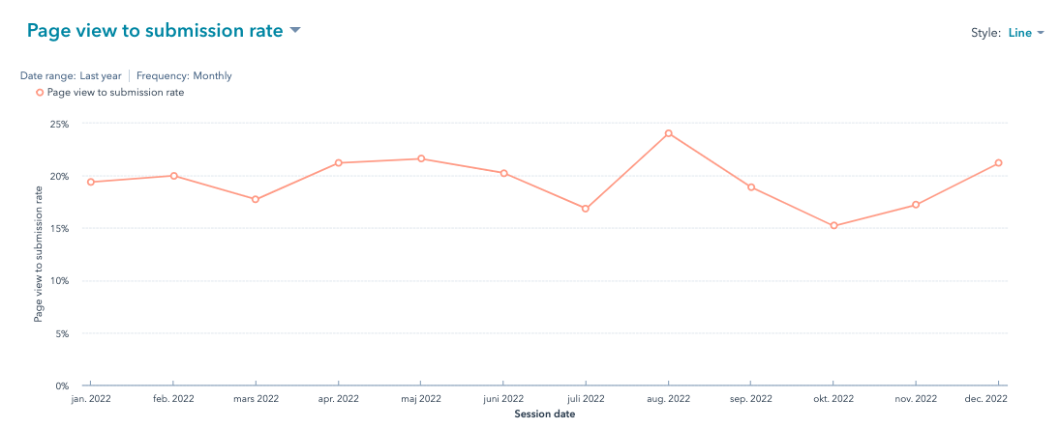
Landingssider
Registreringer, mao. De som fyller ut skjema, viser at flere kommer tilbake for å lese en e-bok eller ta kontakt flere ganger.
Av 821 skjemaer har 670 vært nye kontakter. Dette er et kvalitetstegn både på innholdet og leveransene en kunde får.
19,72% av alle som er på en av våre landingssider registrerer seg, dette tyder på at vi henter inn en større andel riktig trafikk til nettsidene.
Antall økter: 4 163
Antall registeringer: 821
Nye kontakter: 670
Utfylt skjema/økter: 19,72%
Fluktrate: 71,92%

Slide 15
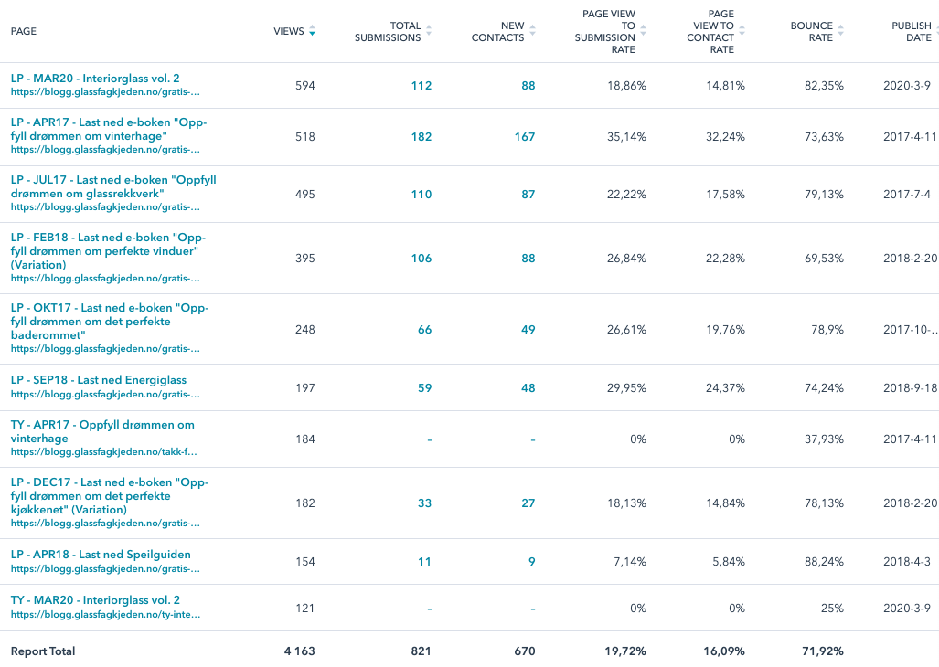
Landingssider
Her kan du se hvordan hver enkelt landingsside presterer.
Vinterhage presterer best. Stor interesse koblet til dette.
Deretter følger Interiørglass og glassrekkverk.
Relativt få er interessert i speil, noe som kan være knyttet til at en leser heller søker et standard speil og ikke noe tilpasset.
Vinduer henter inn størst andel nye kontakter basert på hvor mange som ser dem. En tydelig “inngang” for de som er ukjent med Glassfagkjeden.

Slide 16
Kontakter

Slide 17
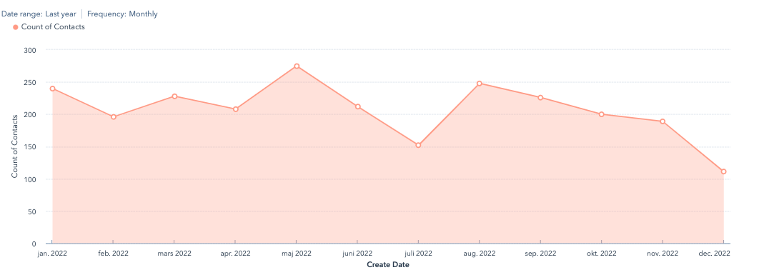
Nye kontakter i 2022
Totalt 2 485 nye kontakter.
Beste periode Mai (275), August (248) og Januar (240).

Slide 18
Sosiale Medier

Slide 19
Sosiale Medier i 2022
Nådd ut til 4 374 ved hjelp av 112 poster.
Dette har gitt oss 921 interaksjoner (Likerklikk, kommentarer, delinger) og hele 6 559 klikk.
Når noen engasjerer seg i en post så vil denne vises til dems nettverk, noe som har gjort at 77 205 har blitt eksponert for en post fra Glassfagkjeden!

Slide 20
Dette er 2023🎉

Slide 21
2023
2023 blir et år vi forsøker å skape innhold som gir oss en bedre posisjon i markedet.
Dette gjør vi gjennom en TAYA-workshop som gir oss innsikt i hvordan våre potensielle kunder tenker og handler før de tar kontakt, for å gjøre det lettere for dem å ta kontakt og for å forenkle prosessen.
Videre vil vi fortsette med det vi ser virker og samtidig være fleksible nok til å skape verdi når det dukker opp trender og muligheter der ute.
Vi ser frem til et nytt år med mange nye muligheter🎉

